Slide 1
Памятники моего города
Тобольск

Slide 2
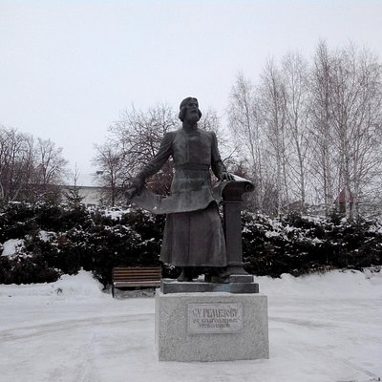
Памятник С.У.Ремезову
Памятник Семену Ремезову, русскому энциклопедисту Сибири - картографу, архитектору, историку, художнику и писателю установлен на территории Тобольского кремля. Вместе с сыновьями им написана первая Сибирская (Кунгурская) летопись, детально описывающая, в частности, походы Ермака. Кроме этого он был архитектором Тобольского кремля. По его схемам были построены многие здания нынешнего христианского подворья

Slide 3
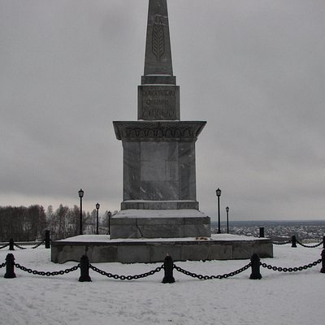
Памятник Ермаку
В 1582 году отряд вольных казаков под водительством атамана Ермака совершил военных поход по рекам Урала и Сибири. Спустившись на легких стругах по Туре и Тоболу, казаки высадились на берег Иртыша и у Чувашского мыса в 15 км от Тобольска, разгромили войско хана Кучума и заняли его столицу Искер. Согласно одной из версий, идея поставить в Тобольске памятник легендарному атаману

Slide 4
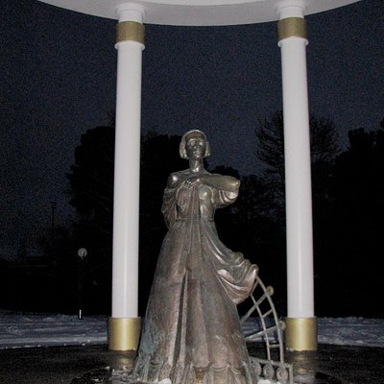
Памятник Жёнам Декабристов
Памятник Жёнам Декабристов открыт в 2008 году и расположен в сквере близ исторического Завального кладбища в Тобольске. Жены декабристов последовали в Сибирь за своими мужьями и разделили с ними участь политических ссыльных дворян. Женщины, которые не выдержали тяжелых испытаний судьбы, умерли и похоронены на Завальном кладбище в Тобольске. В тридцатых годах XIX века в городе

Slide 5
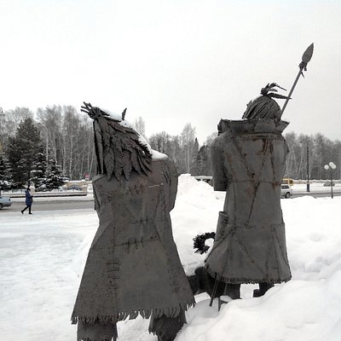
Скульптура «Робинзон Крузо и Пятница»
Памятник героям романа Даниэля Дефо, Робинзону Крузо, собаке и Пятнице, установлен в городе Тобольск в 2007 году. Во второй книге о похождениях искателя приключений Робинзона, литературный персонаж путешествовал по Сибири, и побывал в Тобольске. В то время, в XVII веке, Тобольск являлся одним из наибольших городов в России и через него проходил торговый путь из Европы в Азию.

Slide 6
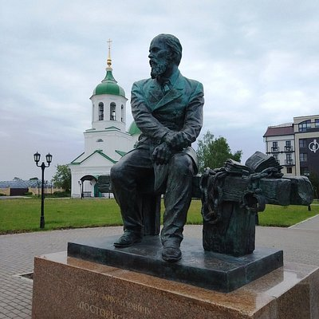
Памятник Ф.М.Достоевскому
Памятник Ф. М. Достоевскому в Тобольске установлен в 2010 году в одноименном сквере, в исторической части Тобольска. Место для монумента выбрали не случайное. Именно в этом районе когда-то находился пересыльный пункт, в котором Достоевский провел десять дней в 1850 году по дороге в Омск на каторгу. Писатель изображен устало сидящим на скамейке из грубо отесанного бревна. Рядом

Slide 7
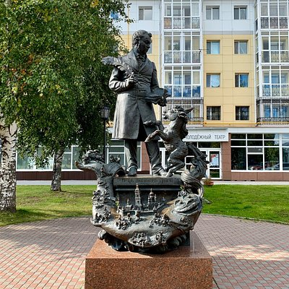
Памятник Петру Ершову
Памятник героям сказки Конек Горбунок расположен в сквере имени русского сказочника Петра Ершова. Памятник был открыт в 2008 году в нагорной части города недалеко от Тобольского кремля. Сквер также украшают скульптуры Иванушки с Коньком-Горбунком, Жар-птицы, Кита с Тобольским кремлём на спине и Царя, прыгающего в котёл.

Slide 8
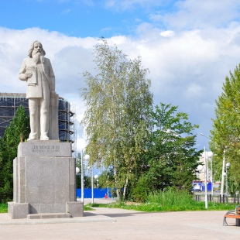
Памятник Дмитрию Ивановичу Менделееву
Памятник Дмитрию Ивановичу Менделееву, уроженцу Тобольска, установлен в 1984 году. Ученый родился в 1834 году и вплоть до 1850 года Менделеев жил в Тобольске. А в 1899 году по пути в Сибирь, уже будучи ученым с мировым именем, Менделеев на несколько дней остановился в Тобольске. Монумент входит в число памятников истории и культуры, охраняемых государством

